Slide 1

МИНИСТЕРСТВО ЦИФРОВОГО РАЗВИТИЯ, СВЯЗИ И МАССОВЫХ КОММУНИКАЦИЙ РОССИЙСКОЙ ФЕДЕРАЦИИ
Ордена Трудового Красного Знамени федеральное государственное бюджетное образовательное учреждение высшего образования
«Московский технический университет связи и информатики»
Кафедра «Математическая кибернетика и информационные технологии»
Дисциплина «Системы искусственного интеллекта»
Презентация по учебной практике
Выполнил
студент группы БВТ2204
Прокопчук Д.С.
Москва 2026

Slide 2
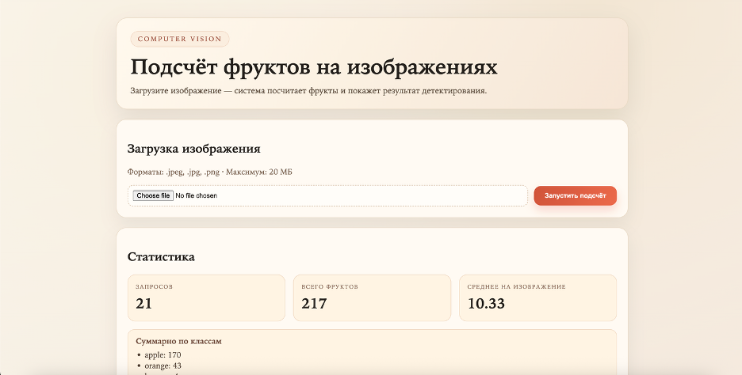
Веб-интерфейс

Slide 3
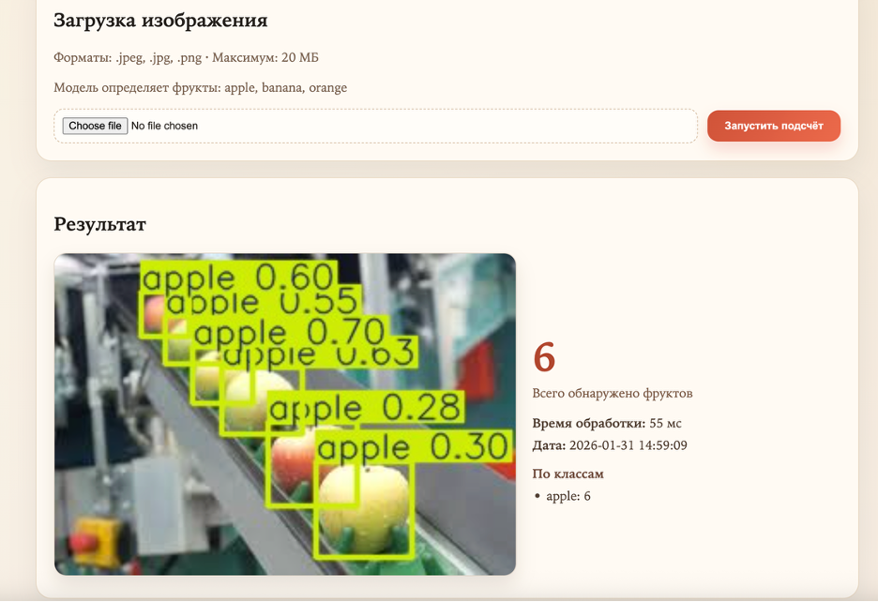
Пример запроса

Slide 4
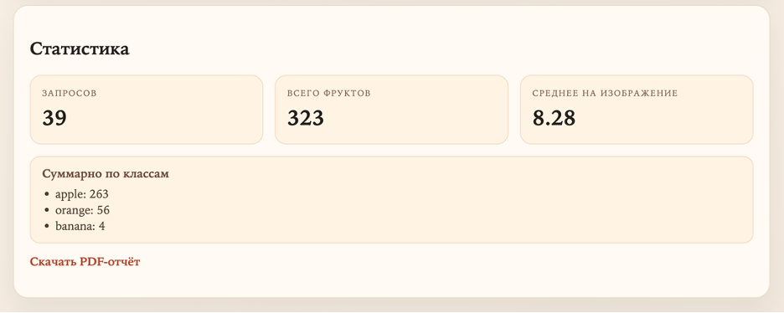
Вывод статистики в веб-интерфейсе

Slide 5
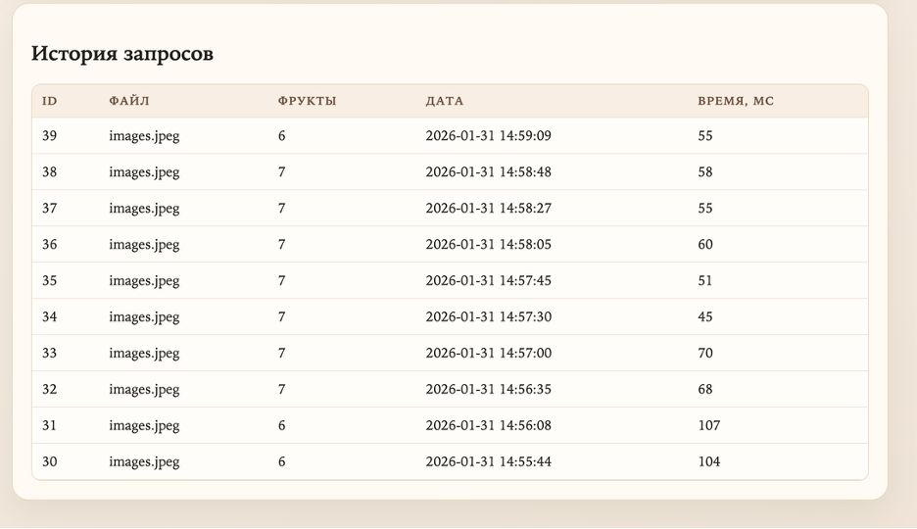
История всех обнаружений

Slide 6
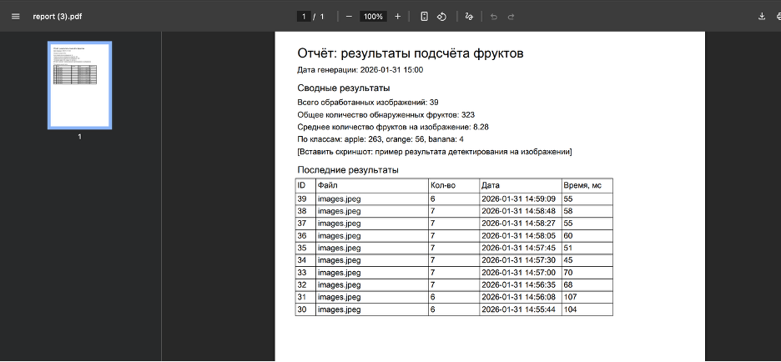
Отчеты

Slide 7
Спасибо за внимание!

